Slide 1
禅道使用

Slide 2
创建测试用例
创建BUG
回归BUG

Slide 3
创建测试用例：
如创建的测试用例可复用，在用例库中创建测试用例；
创建测试用例时，以模块划分；
每个测试用例下步骤可再分组创建；
创建测试用例，需考虑异常情况；
测试用例需统一用语（如：加载、卸载、编辑、删除等）；

Slide 4
创建BUG：
创建BUG需选择所属产品、所属模块、所属项目、影响版本；
指定指派人、设置截止日期；
BUG标题需清晰描述问题；
需指定严重程度（致命、严重、一般、建议）及优先级（低、中、高）；
重新步骤需仔细描述问题重现步骤、结果、期望；
如需提供截图或Log，直接上传至附件，不要压缩；

Slide 5
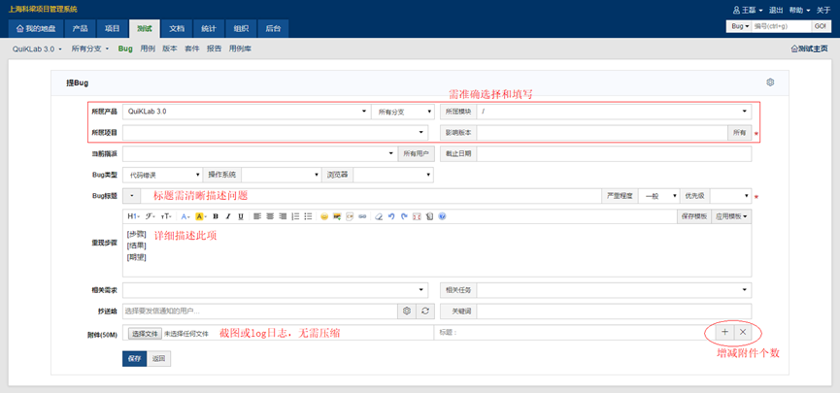

Slide 7
回归BUG：
开发人员将BUG指派给测试人员，测试人员需验证此BUG；
若当前验证BUG已修复，需将此BUG关闭，在备注下添加验证BUG的版本。如：
若当前验证BUG未通过，需将此BUG重新激活，指派给开发人员、选择影响版本，在备注中添加验证BUG的版本，如：

Slide 8
如某个BUG多个版本验证未通过，依次类推，第N次回归情况说明；
若上一版本BUG验证通过，当前版本又出现此BUG，需将此BUG重新激活；
若某个BUG在多个版本中出现，需关联多个版本；

